Slide 1
Mathematik 10 Abels

Slide 2
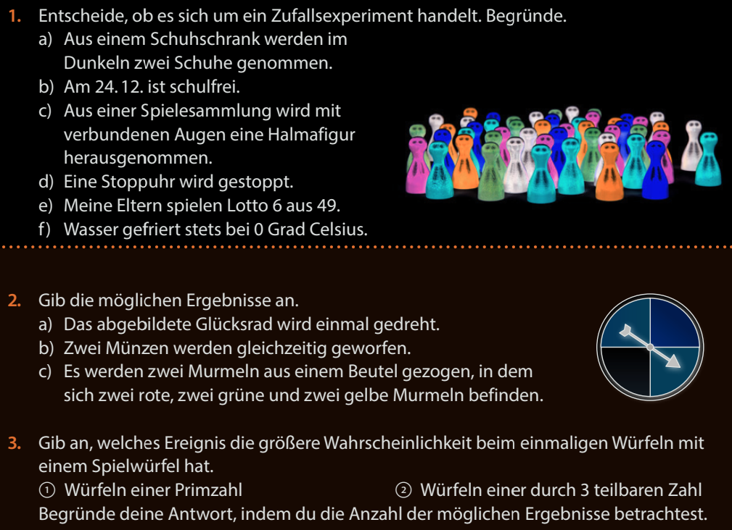
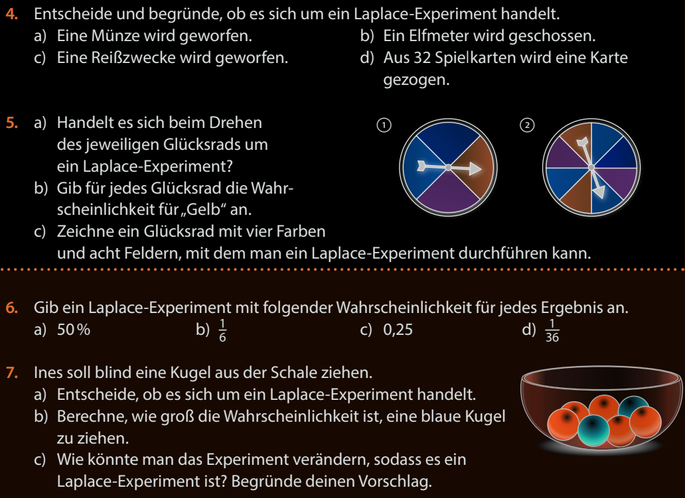
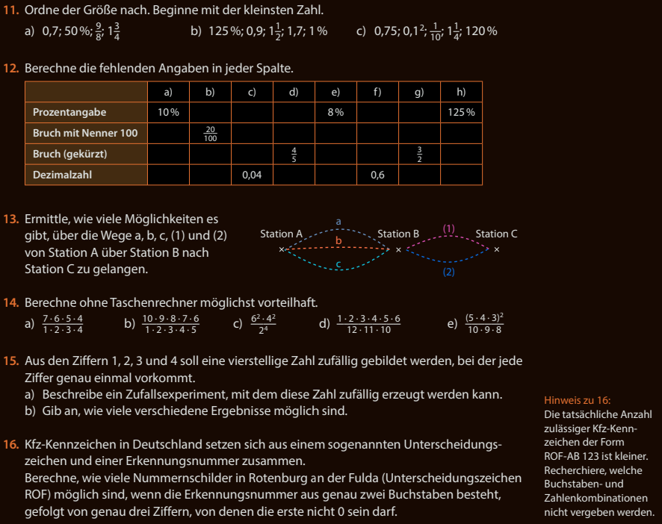

Slide 3

Stochastik

Slide 4
Wie fit bist du ?
Zufallsexperimente
Laplace-Experimente
Vermischtes
(Brüche, Prozente, ...)

Slide 5
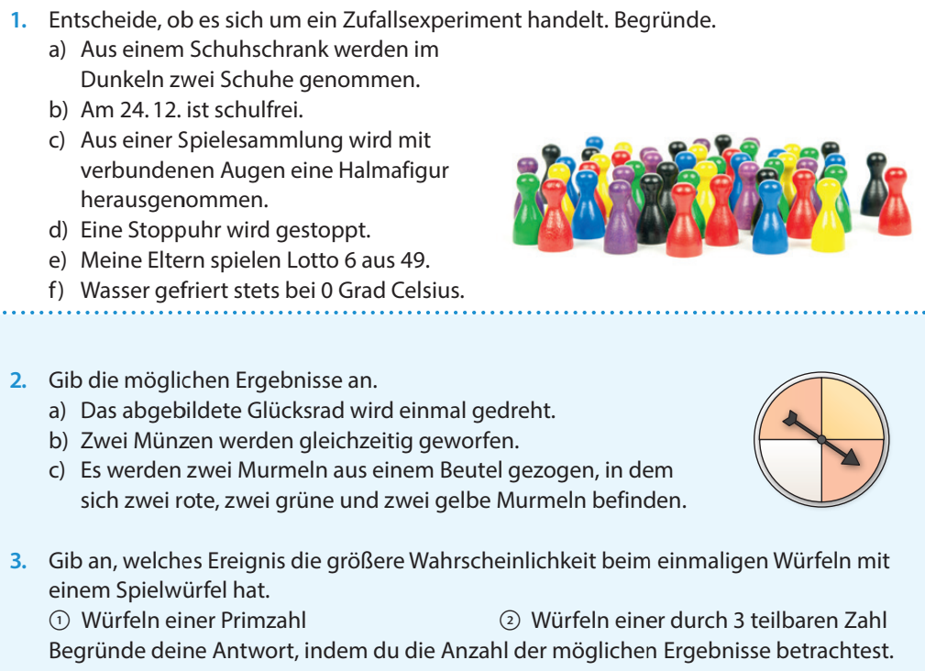
Fun164,165 I : Zufallsexperimente

Slide 6
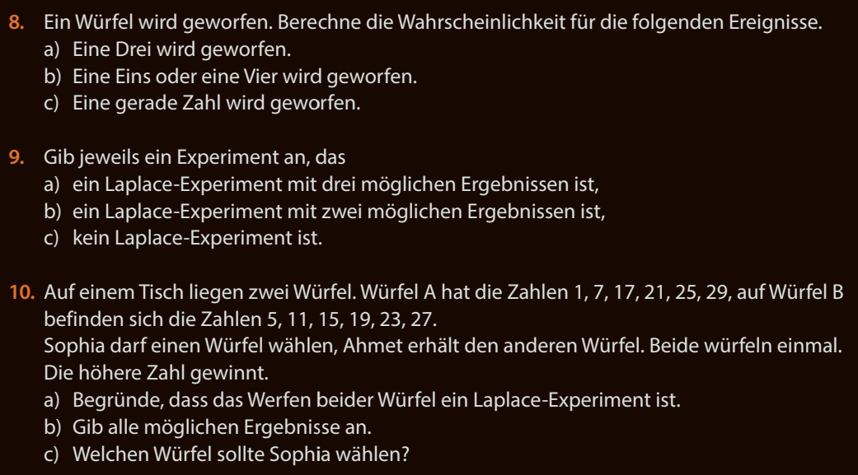
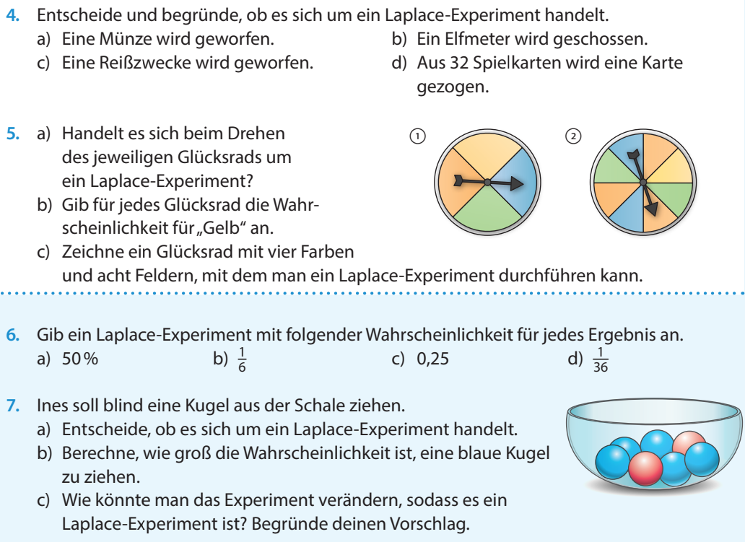
Fun164,165 II : Laplace-Experimente

Slide 7
Fun164,165 III : Vermischtes

Slide 8

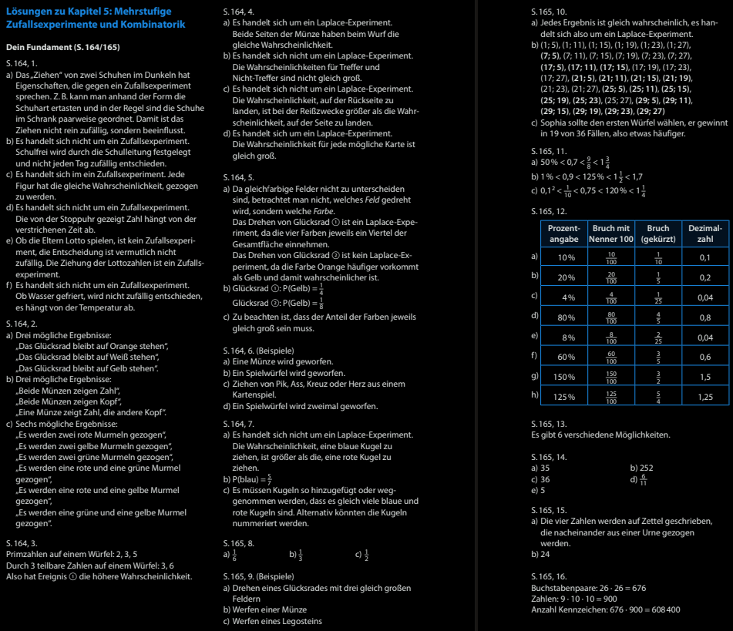
Fun164,165

Slide 9
Bearbeite auf Fun164,165 zu den Themen I-III jeweils 2 Aufgaben.

